Slide 1
EFECTO POTENCIAL DE LOS ANÁLOGOS DEL GLUCAGON-LIKE PEPTIDE 1 (GLP-1) EN LAS EXACERBACIONES DE LA EPOC, UN ESTUDIO CASO-CONTROL
L. Álvarez Muro¹, C. Hoyas Sánchez¹, A. Almansa López¹, A. Jiménez Antón¹, B. Alcázar Navarrete², D. Price³
¹Servicio de Neumología. Hospital Universitario Virgen de las Nieves. Granada
²Hospital Universitario Virgen de las Nieves. Ibs. GRANADA. Granada
³Observational and Pragmatic Research Institute, Singapore

Slide 2
INTRODUCCIÓN
EPOC y DM2: una combinación de alto riesgo
Inflamación sistémica compartida
Obesidad y disfunción metabólica
↑ Exacerbaciones
↑ Mortalidad
GLP-1 RAs:
Efecto antiinflamatorio
Pérdida de peso
Posible beneficio pulmonar
OBJETIVO
Evaluar si el inicio de GLP-1 RA en pacientes con EPOC y DM2 se asocia con una reducción de las exacerbaciones y eventos relacionados
Base de datos:
Optimum Patient Care Research Database (Reino Unido)

Slide 3
MATERIAL Y MÉTODOS
Cohorte retrospectiva
≥ 40 años
EPOC + DM2
Seguimiento 12 meses
Matching 1:1:
Edad
Sexo
Tabaquismo
Tratamiento inhalado
Exacerbaciones previas
N total:
4479 vs 4479

Slide 4
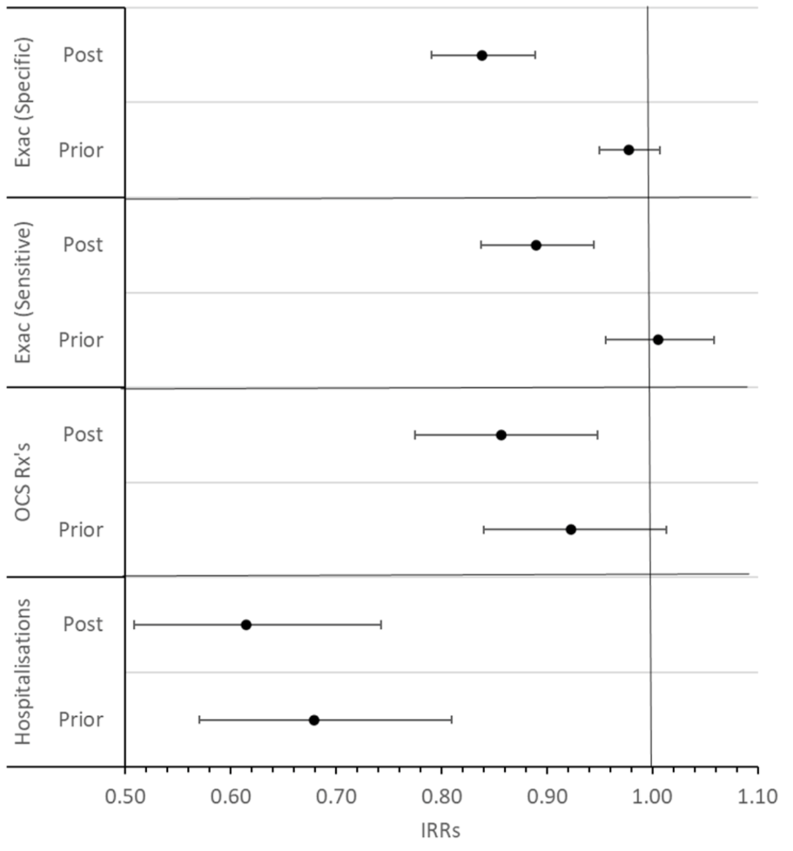
RESULTADOS
RESULTADO PRINCIPAL
Reducción significativa de exacerbaciones (aIRR 0,84; 95% CI: 0,79-0,89, p < 0,001)
RESULTADOS SECUNDARIOS
↓ prescripción de corticoides orales (aIRR 0,86; 95% CI: 0,77–0,95, p = 0,002)
↓ nº hospitalizaciones (aIRR 0,61; 95% CI: 0,511–0.74, p < 0,001)
Alcázar-Navarrete B et al. Pragmatic Observ Res. 2026;17:1–10.

Slide 5
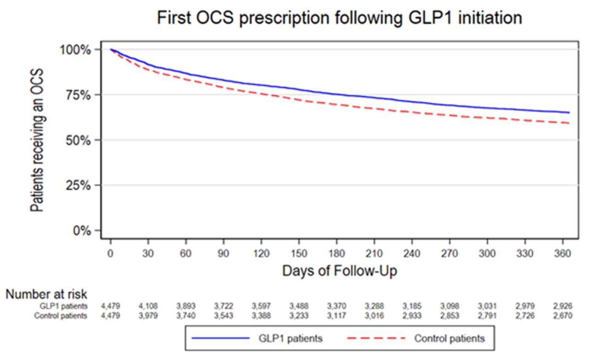
RESULTADOS
Alcázar-Navarrete B et al. Pragmatic Observ Res. 2026;17:1–10.

Slide 6
DISCUSIÓN
Evidencia en vida real
Magnitud clínicamente relevante
Posible efecto antiinflamatorio + pérdida de peso
Necesidad de ensayos aleatorizados
Limitaciones:
Observacional
Confusión residual
Datos espirométricos incompletos

Slide 7
CONCLUSIONES
En pacientes con EPOC y DM2, el tratamiento con GLP-1 RAs se asoció con un menor riesgo de exacerbaciones, menor uso de corticoides orales y menor hospitalizaciones.
Son necesarios ensayos clínicos aleatorizados a gran escala para confirmar este potencial efecto.

